Slide 1

NÁZEV: VY_32_INOVACE_27_Poznejme svá práva
NÁZEV ŠKOLY: ZŠ a MŠ Čestlice
AUTOR:
TEMA:
ČÍSLO PROJEKTU:

Slide 2
ANOTACE
Materiál použitelný na interaktivní tabuli
Člověk a jeho svět,Lidé kolem nás-Poznejme svá práva
Pro žáky 4.a 5.ročníku ZŠ v hodinách vlastivědy
Žáci se seznámí s významem OSN,Listinou lidských práv a svobod, Úmluvou o právech dítěte,dětským fondem OSN-UNICEF,popisují obrázky

Slide 3


a)organizace sdružených národů b)organizace společných národů c)organizace spojených národů
TÉMĚŘ VŠECHNY ATÁTY AVĚTA
VYBER SPRÁVNOU MOŽNOST
Přijímáme : VŠEOBECNÁ DEKLARACE LIDSKÝCH PRÁV
LISTINA ZÁKLADNÍCH PRÁV A SVOBOD
OSN
ÚSTAVA ČR

Slide 4

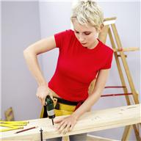

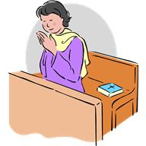
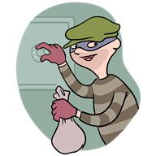



ÚSTAVA ČR-NEJVYŠŠÍ ZÁKON
LISTINA ZÁKLADNÍCH PRÁV A SVOBOD
Můj dům!

Slide 5

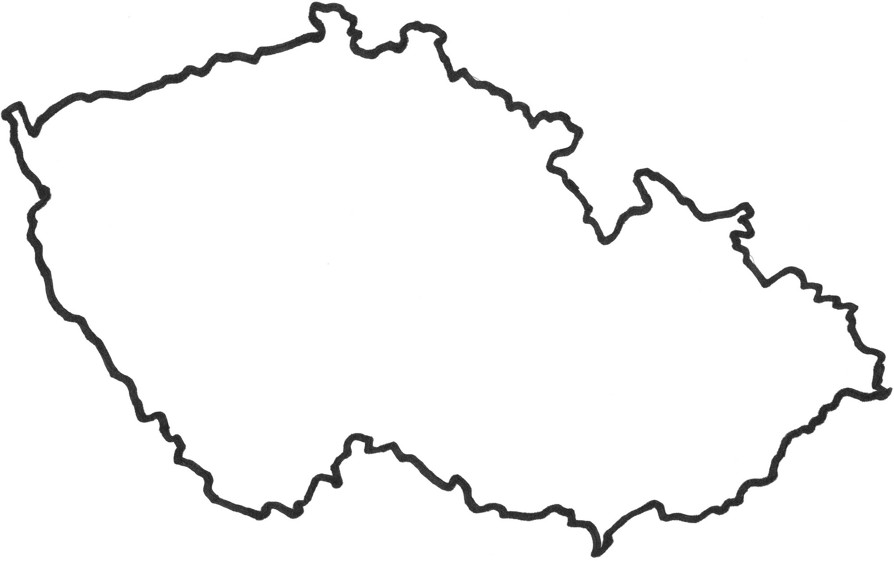
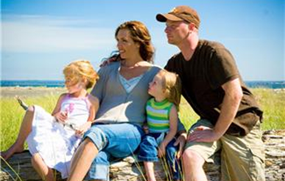
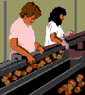
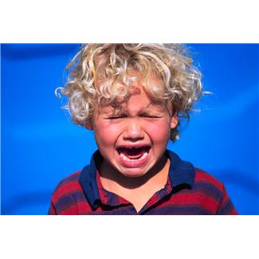

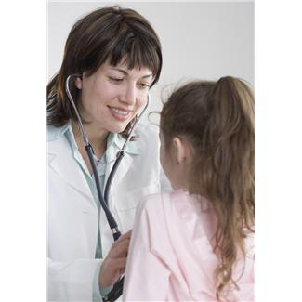

ÚMLUVA O PRÁVECH DÍTĚTE
a)Jsou zde sepsána práva pro děti do 15 let
c) Zahrnuje práva pro každé dítě i mladého člověka
do 18 let
b)Součást souboru zákonů České republiky
KTERÉ TVRZENÍ JE NESPRÁVNÉ?

Slide 6




unicef-dětský fond OSN
OCHRANA PRÁV DĚTÍ NA CELÉM SVĚTĚ
zdravotní péče
vzdělání
bezpečné zázemí

Slide 7
Utvoř dvojice
1.OSN
2.Unicef
3.Všeobecná deklarace lidských práv
4.Listina základních práv a svobod
5.Úmluva o právech dítěte
A) Snaží se zajistit lepší podmínky dětem na celém světě
B) Chrání práva dětí-součást zákonů ČR
C) Obsažena v ÚSTAVĚ ČR-překlad deklarace
D) Obsahuje nejzákladnější práva člověka
E) Obdoba státního parlamentu,zástupci mají v míru řešit spory mezi zeměmi

Slide 8
Použité zdroje
www.office.microsofs.com
Karin Šulcová-Lidé kolem nás,učebnice
pro 4.a 5.ročník základní školy,Prodos 2008

